Slide 1
TRANSFORMAÇÃO DIGITAL e IoT
Desafios e Soluções para as Operadoras de Saneamento
Samuel Lee - Especialmente preparado para ASSEMAE 2017
Junho / 2017

Slide 2
COMO A TRANSFORMAÇÃO DIGITAL E A INTERNET DAS COISAS AFETAM NEGÓCIOS, CIDADES E PESSOAS

Slide 3
Transformação digital – CONCEITO
O cenário de transformação digital não é apenas o mundo dos Facebook, Google e outras empresas da Internet, ou ainda, uma questão de “status ou glamour”.
É basicamente uma questão de liderança, cultura, estratégia, melhoria de processos e gestão em prol de melhorar a vida de empresas, instituições, cidades e cidadãos.

Slide 4
Transformação digital
“Transformação digital é a principal razão do desaparecimento de metade das companhias Fortune 500 nos anos 2000”

Slide 5





Impacto nos NEGÓCIOS
Notes:
Um dispositivo conectado pode sensar/medir o ambiente ao seu redor e automaticamente enviar dados.
Os dados passam por uma infraestrutura de telecom de multipropósitos ou exclusiva como nos casos de medição.
Os dados são armazenados em servidores na nuvem e são processados por softwares analitics e transformadas em açoes.
Se a comunicação não é autonoma não é IOT
O Analitics é o coração do IOT, senão não tem valor.

Slide 6
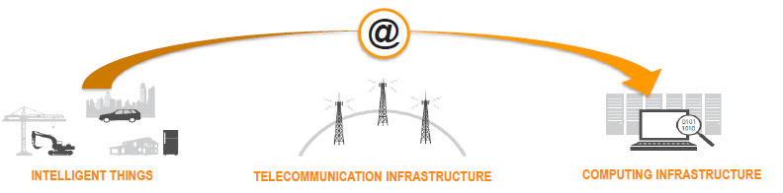
O que é IOT ?
Internet of Things – Internet das Coisas
Internet das coisas é um conceito tecnológico em que todos os objetos da vida cotidiana estariam conectados à internet, agindo de modo inteligente e sensorial.
Conduzirá a transformação da estrutura de telecomunicações existentes nos próximos anos para a criação de novos negócios e tecnologias.
Dispositvos Inteligentes
Infraestrutura de Telecom
Infraestrutura de Computação
Notes:
Um dispositivo conectado pode sensar/medir o ambiente ao seu redor e automaticamente enviar dados.
Os dados passam por uma infraestrutura de telecom de multipropósitos ou exclusiva como nos casos de medição.
Os dados são armazenados em servidores na nuvem e são processados por softwares analitics e transformadas em açoes.
Se a comunicação não é autonoma não é IOT
O Analitics é o coração do IOT, senão não tem valor.

Slide 7
Pesquisa e-marketer
O tema Smart Cities/Cidades Inteligente vem ganhando tração em Órgãos Públicos e Prefeituras
Pesquisa americana aponta para o rápido crescimento do interesse e domínio do assunto nas Municipalidades e que a transformação digital terá grande impacto no crescimento de projetos que aumentam a eficiência, fortalecem as ações de sustentabilidade e encorajam o desenvolvimento econômico nas Cidades.

Slide 8

Impacto nas Cidades (Inteligentes)
CONCEITO
Mobilidade Urbana
Qualidade do Ar
Coleta Seletiva de Lixo
Gestão Eficiente de Recursos
Segurança

Slide 9
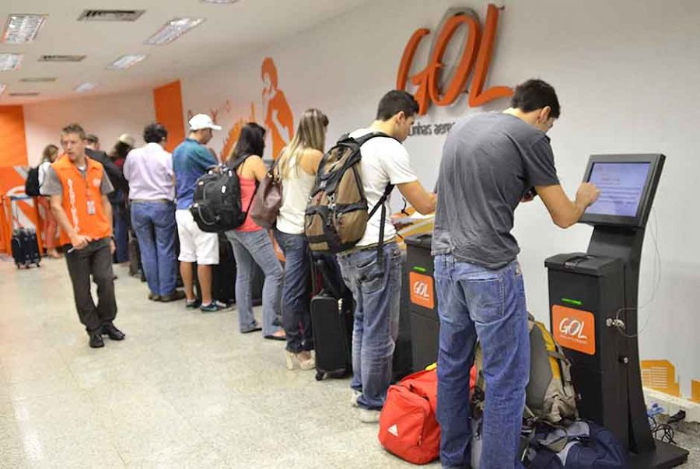
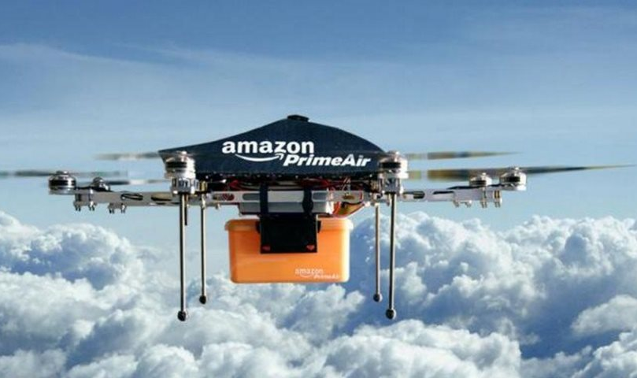
Impacto em pessoas/Negócios
Notes:
How people use smart phones: photos of Piazza São Pedro - Vaticano

Slide 10
COMO A TRANSFORMAÇÃO DIGITAL E A INTERNET DAS COISAS AFETAM A ITRON

Slide 11
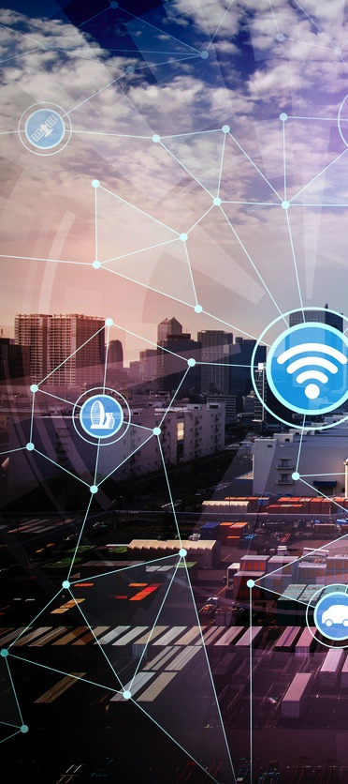
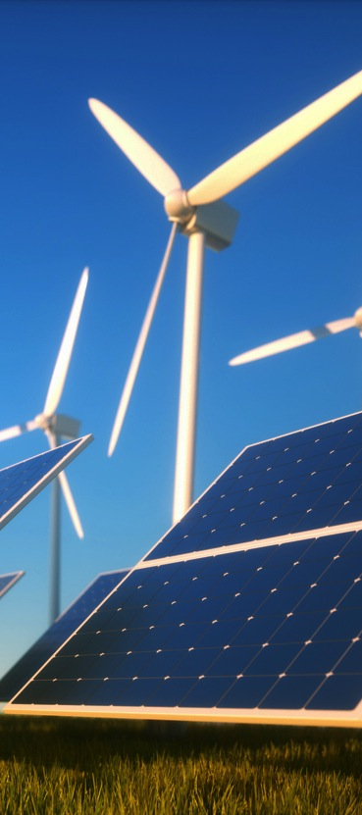


Integração
Recursos de Energia de Distribuição
Transformação da Tecnologia
Evolução Modelos de Negócios de Serviço de Abastecimento
Maiores Expectativas do Cliente
Notes:
(Slide 3)
Mensagem Principal: Nós estamos em um período de mudanças em nossa indústria. Seu serviço de abastecimento está sendo impactado por uma combinação revolucionária de desafios técnicos, comerciais e de atendimento ao cliente.
Pontos de Apoio
• A Internet das Coisas (IoT) é fundamentalmente a mudança de suas decisões de tecnologia e pensamento de rede: conectividade onipresente, entre máquinas, inteligência de distribuição, nuvem, etc.
• A adoção contínua de fontes de energia solar e outras fontes de energia de distribuição está direcionando investimento significativo em modernização da rede para oferecer maior conhecimento, controle e flexibilidade. De acordo com a SEIA (Associação da Indústria de Energia Solar) a adoção de energia solar irá aumentar 119% em 2016 de 7,4 GW instalados em 2015 para 16 GW em 2016. irá ultrapassar 1 de instalações de energia solar nos Estados Unidos neste ano.
• A adoção destas mesmas tecnologias está minando seu modelo de negócios volumétrico e com base em ativos tradicional.
• Estimulados por sua experiência em outras indústrias, os clientes estão exigindo maior valor e experiência mais personalizada de seus fornecedores de energia.
Identificar quem é o detentor de cada uma destas áreas no Serviço de abastecimento - fazer com que sua voz seja parte da discussão e trabalhe na construção de um diálogo e relacionamento já existente com cada uma delas

Slide 12
problemas que a itron ajuda a resolver
Transformação Digital requer novas habilidades
Serviços que aumentam a receita | Conservação & Eficiência de Energia | Integridade do Sistema & Gerenciamento de ativos | Integração de Renováveis | Smart Cities & IoT
Medição de forma eficiente. Faturamento correto e Gerenciamento de cash flow. Consultoria sobre uso de energia e água. Identificação e Prevenção de roubos de energia e água. | Possibilita que consumidores gerenciem efetivamente o consumo de água e energia. Ajuda as empresas a fornecerem água e energia de forma eficiente. | Identifica ativos e redes/tubulações em risco de falhas ou falência. Detecta vazamentos e faltas que podem levar a acidentes ou perdas financeiras. | Reduz riscos enquanto integra Recursos para energia distribuída. (DER). Cria novos meios de receita/economia. | Aumento das redes de Comunicação para novos sensores e/ou tipos de medição (Ar, Trânsito, etc.)

Slide 13
PROGRAMA DE EFICIÊNCIA ENERGÉTICA,
UM GRANDE ALIADO PARA O SANEAMENTO

Slide 14
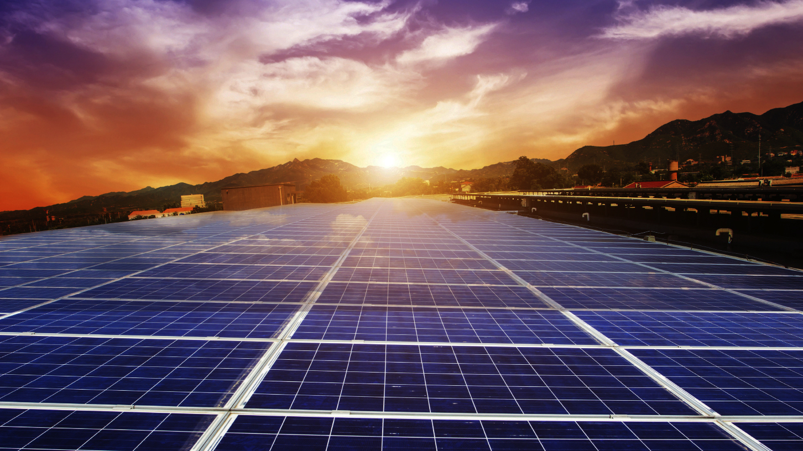
EFICIÊNCIA ENERGÉTICA
Com sistema de otimização da pressão em redes de distribuição de Água
05/2017
Notes:
THIS IS THE BASIC COVER PAGE WITH NO IMAGERY

Slide 15
Perdas de Energia Elétrica no sistema de abastecimento de Água
ENERGIA ELÉTRICA FORNECIDA AO SISTEMA
Perda em acionamentos, motores e bombas
(relaciona-se com a eficiência dos equipamentos)
Perda na dissipação em perdas de carga singulares e distribuídas nas tubulações
(relaciona-se com a eficiência hidráulica nos sistemas)
Energia elétrica utilizada na água perdida
(relaciona-se com a eficiência na distribuição / vazamentos )
ENERGIA ELÉTRICA EFETIVAMENTE APROVEITADA

Slide 16
MEDIDAS PARA AUMENTO DA EFICIÊNCIA
NA DISTRIBUIÇÃO DE ÁGUA
Medidas de Eficiência na Distribuição de Água que reduzem o consumo de Energia Elétrica
1 | Redução de perdas reais de água
2 | Redução da altura manométrica no bombeamento; modulação da carga, uso de inversor de frequência.
3 | Sistemas eficientes (reservação bem utilizada, correto dimensionamento da bomba, bombas eficientes)
4 | Motores eficientes

Slide 17
Potencial econômico de recuperação de energia elétrica
NO SANEAMENTO
Consumo de energia elétrica do setor saneamento em 2014:11,83 TWh.
Produção de água no Brasil 15.991.238.000 M3/ANO
Consumo médio de energia por metro cubico produzido 0,74 Kwh/m3;
Custo médio da energia 0,54 R$/Kwh
Volume de água perdida 5.858.932.000 m3/ano X 0,74 Kwh/m3 = 4,33 TWH
Potencial de redução 20% que representa +/- R$ 500.000 K/ano , somente com a redução da agua perdida (vazamentos)
Fonte SNIS 2014

Slide 18
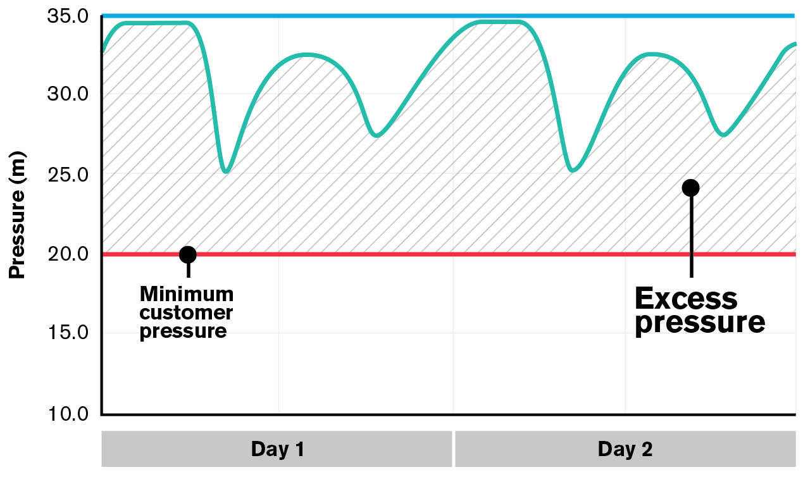
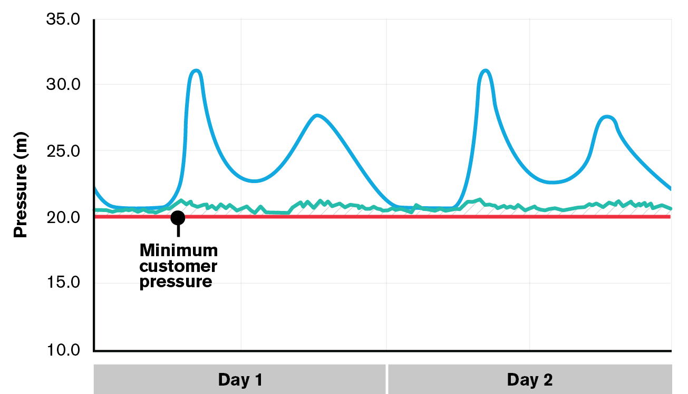
Sistema de controle de pressão Itron
 | Pressão na saída da Bomba
 | Pressão no Pto. Crítico
 | Pressão a ser mantida no Pto. Crítico
 | Vazão de entrada no Setor
Bomba sem otimização da pressão
Bomba com otimização da pressão
1 dia de operação
1 dia de operação

Slide 19
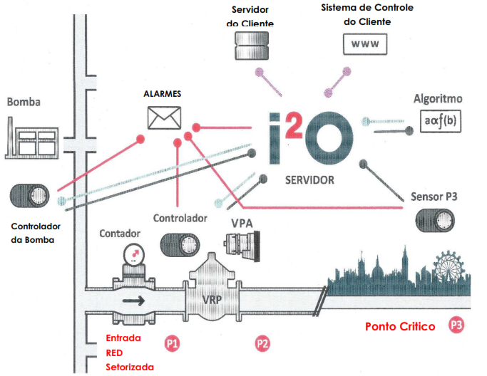
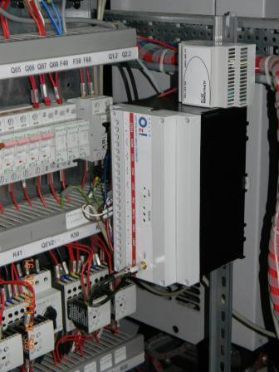
Sistema de otimização da pressão

Slide 20
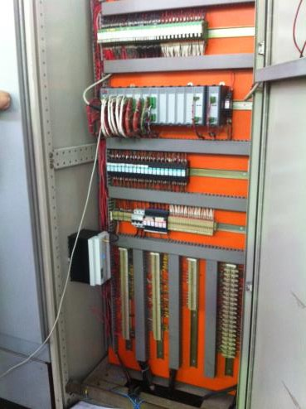
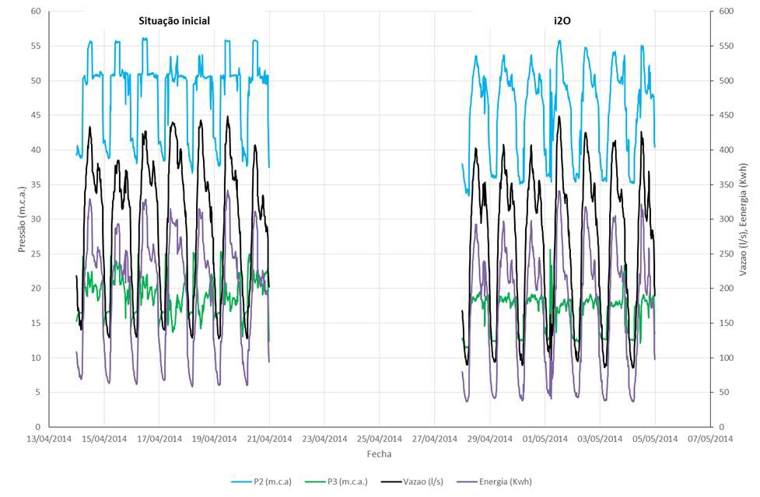
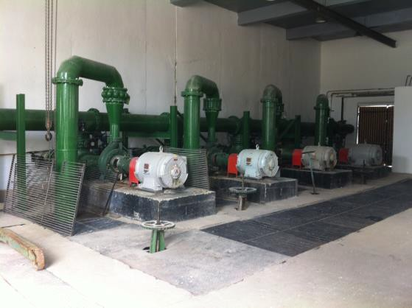
Caso real
Reservatório R18 - Jardim Satélite
+ 34% de redução no volume noturno de agua frente a situação inicial de 141,6 para 96 m3/h
+ 17% economia de energia

Slide 21
Economia de energia
NO BOMBEAMENTO

Slide 22
Economia de energia
NO VOLUME PERDIDO
Redução do volume - 3932 m3/dia , para o mês 3932 x 30dias = 117.960m3
Com o custo de 0,74KWH/m3 temos uma economia de 87.000 Kwh/mês com a redução do volume perdido.
Economia de R$ 46.980,00 por mês

Slide 23
GERENCIAMENTO AVANÇADO DA PRESSÃO
Sistema Itron de otimização | Controle por tempo ou vazão - convencionais
Redução de vazamentos | Melhor controle da pressão no P3, não necessita visitas em campo para refazer as tabelas de controle.
Sistema Itron de otimização | Controle por tempo ou vazão - convencionais
Redução de vazamentos | Melhor controle da pressão no P3, não necessita visitas em campo para refazer as tabelas de controle.
Redução de rupturas | Menor variação de pressão e menores pressões na rede, até 40% menos rupturas
Sistema Itron de otimização | Controle por tempo ou vazão - convencionais
Redução de vazamentos | Melhor controle da pressão no P3, não necessita visitas em campo para refazer as tabelas de controle.
Redução de rupturas | Menor variação de pressão e menores pressões na rede, até 40% menos rupturas
Redução dos custos operacionais | Monitoramento do funcionamento da Bomba
Sistema Itron de otimização | Controle por tempo ou vazão - convencionais
Redução de vazamentos | Melhor controle da pressão no P3, não necessita visitas em campo para refazer as tabelas de controle.
Redução de rupturas | Menor variação de pressão e menores pressões na rede, até 40% menos rupturas
Redução dos custos operacionais | Monitoramento do funcionamento da Bomba
Melhoria da satisfação do cliente | Menos queixas relacionadas a baixa pressão na rede.
Redução de vazamentos | Melhor controle da pressão no P3, não necessita visitas em campo para refazer as tabelas de controle.
Redução de rupturas | Menor variação de pressão e menores pressões na rede, até 40% menos rupturas
Redução dos custos operacionais | Monitoramento do funcionamento da Bomba
Melhoria da satisfação do cliente | Menos queixas relacionadas a baixa pressão na rede.
Economia de energia | Em sistemas bombeados típico 20% menos energia

Slide 24
Samuel.lee@Itron.com

Slide 25
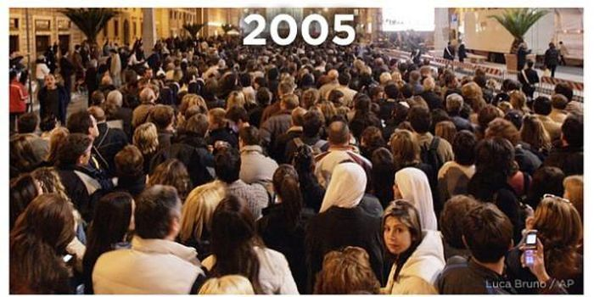
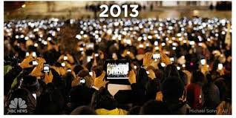
Impacto em pessoas
CONCLAVE
Papa francisco
CONCLAVE
papa bento Xvi
Notes:
How people use smart phones: photos of Piazza São Pedro - Vaticano

Slide 27
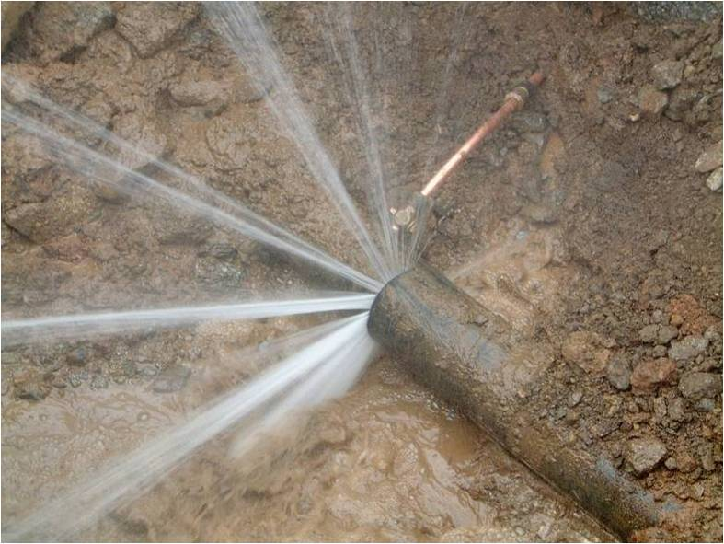
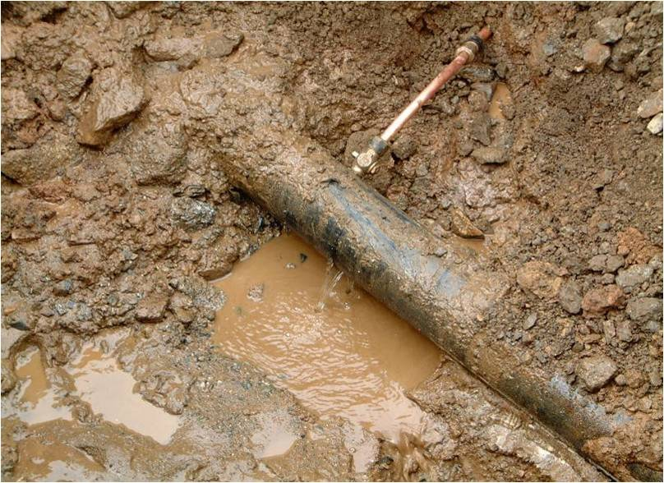
Solução Itron no gerenciamento da pressão
Pressão Maior
Baixa Pressão

Slide 28
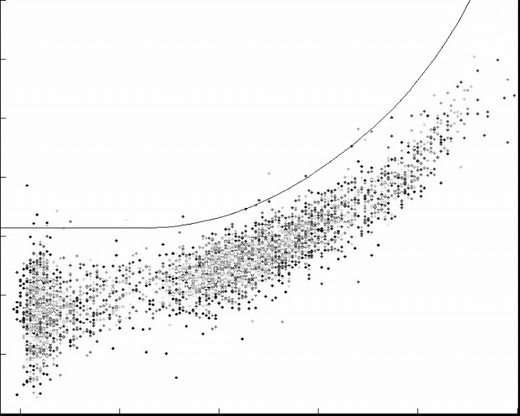
Algoritmo de controle
P2 – P3
vazão

